Slide 1

Summary-based Analysis by Segmented Growth Curve Model
11월 30일
서울대학교 박태성 교수
생물정보통계 연구실
박사과정 구태완 석사과정 한결희, 이도은
학부과정 고영현, 김학용, 김태현, 정혜원

Slide 2
Contents
1. Introduction
1.1. Purpose
1.2. Growth Curve Model
1.3. Data
1.4. Analysis Plan
2. Method
2.1. Segmentation
2.2. Segmented Growth Curve
2.3. Linear Regression
3. Result Analysis
3.1. Parameter Correlation Analysis
3.2. Linear Regression Analysis
4. Supplement
4.1. Reference

Slide 3
1. Introduction

Slide 4
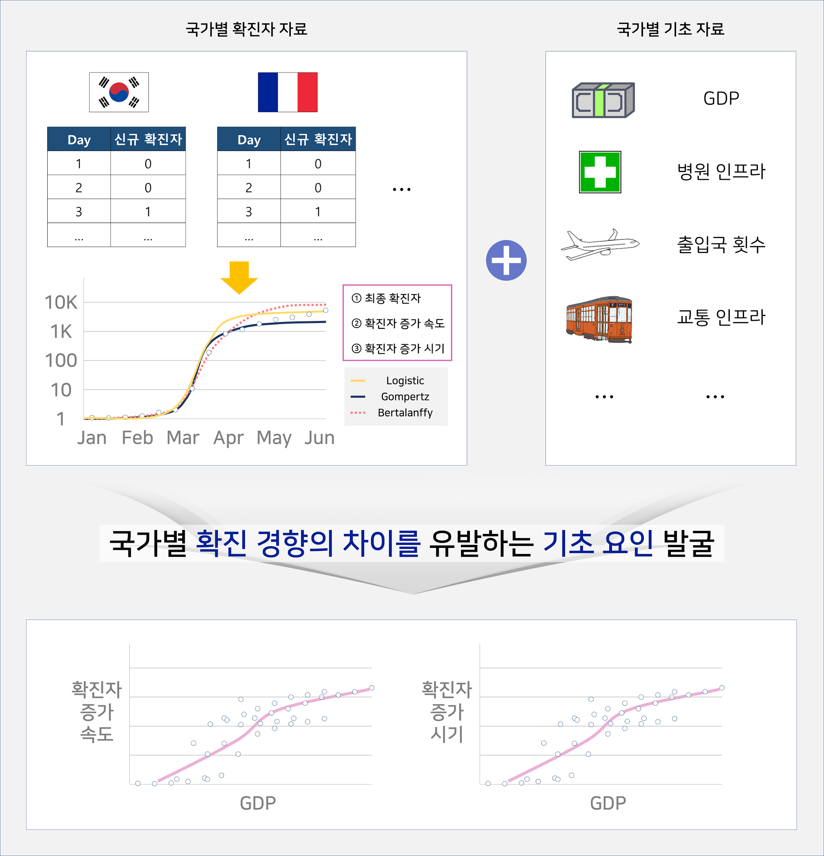
Introduction
Purpose
통계적 모델(Growth Curve Model)을 통해 각 국가의 확진 경향성을 몇 개의 Parameter로 요약.
적합된 Parameter의 의미를 해석하고 국가별 time-independent variable과의 연관성을 분석.
이를 통해 정부 정책 및 추후 연구에 근거자료를 제공.

Slide 5
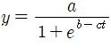
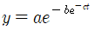
Growth Curve Model
Introduction
Growth Curve 중 Logistic, Bertalanffy, Gompertz Model 을 사용함.
세 모형은 3개의 parameter를 가지고 있고 아래의 표의 의미를 담고 있음.
 | model | a | b | c
Logistic |  | final cumulative number of confirmed cases | x-axis shift | infection rate
Bertalanffy |  | final cumulative number of confirmed cases | infection rate | infection rate
Gompertz |  | final cumulative number of confirmed cases | x-axis shift | Infection rate

Slide 6

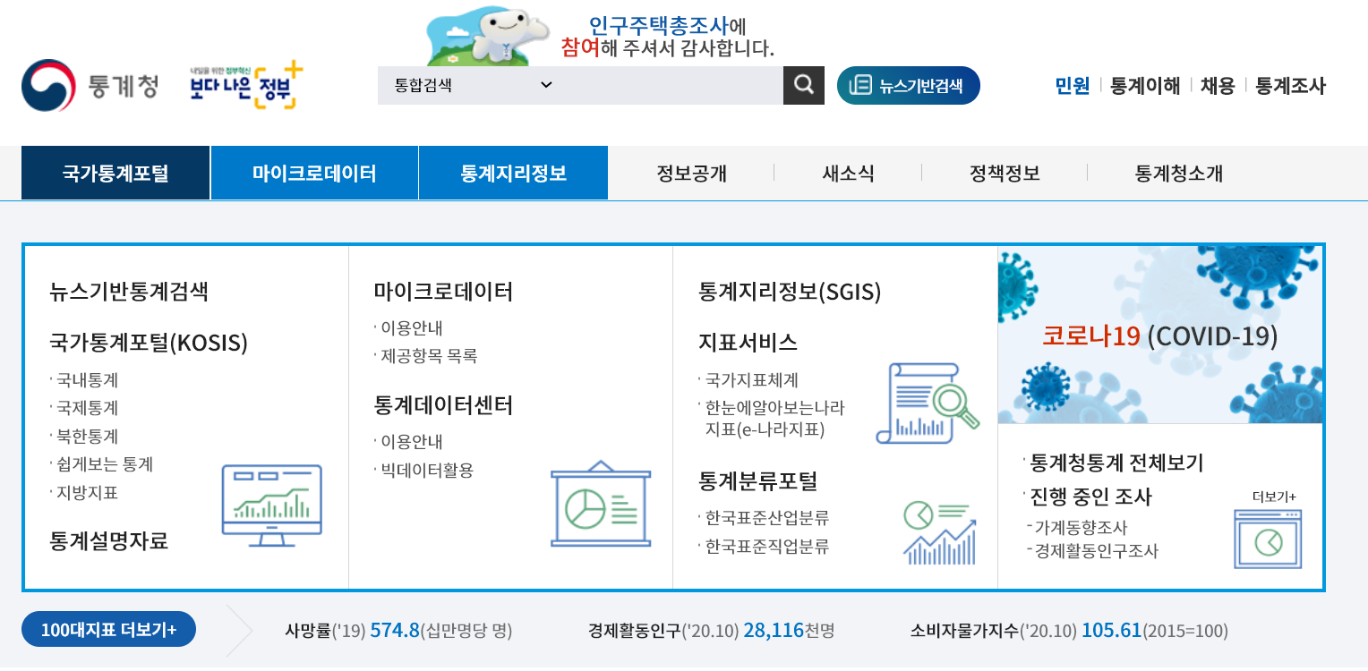
Introduction
Data
1) COVID-19 일일 확진자 데이터
- ECDC(European Centre for Disease Prevention and Control)
- https://www.ecdc.europa.eu/en
2) 사회경제 지표 (Time-independent variable)
- 2-1) 통계청 KOSTAT(https://kostat.go.kr)
- 2-2) Ourworldindata(https://ourworldindata.org/)

Slide 7
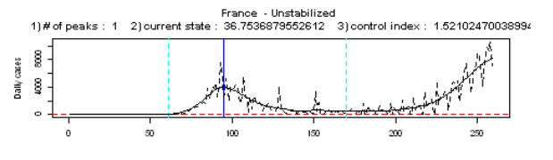
Introduction
Analysis Plan
COVID-19 장기화됨에 따라 일일 확진자 데이터를 여러 개의 구간으로 나누어 분석을 진행할 필요가 생김.
Segmentation Algorithm을 사용하여 여러 개의 segment로 나눔.
나누어진 segment에 대해서 grow curve model을 적용.
Time-independent 변수와 확진 추세 사이의 연관성 분석.

Slide 8
2. Method

Slide 9
Method
Segmentation
Growth Curve Model을 적용하기 위해 각 국가마다 다른 분석기간, 최대 2개의 segmentation을 설정.
Long head으로 인한 부적합 현상을 방지하고자 누적확진자가 50이 되는 날짜를 시작점으로 설정.
Segment가 3개 이상인 국가에 대해서는 2번째 segment까지만 고려.

Slide 10
Method
Segmentation
2개 이상의 peak가 존재하는 경우 segment에 따라 각각 growth curve를 적합시켜야 하므로 국가별로 코로나 데이터를 segment별로 구분할 기준이 필요.
이를 위해 peak와 breakpoint를 찾고, 이 점을 기준으로 segment를 설정.
최대 일일확진자 수가 너무 작으면 peak, breakpoint를 찾기 어려우므로 최대 일일확진자 수가 50이상인 나라에 대해서만 진행.

Slide 11
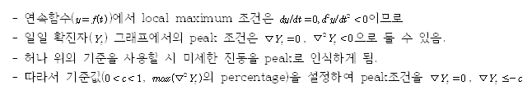
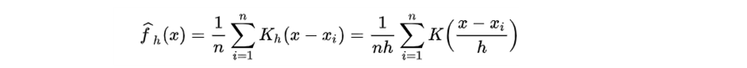
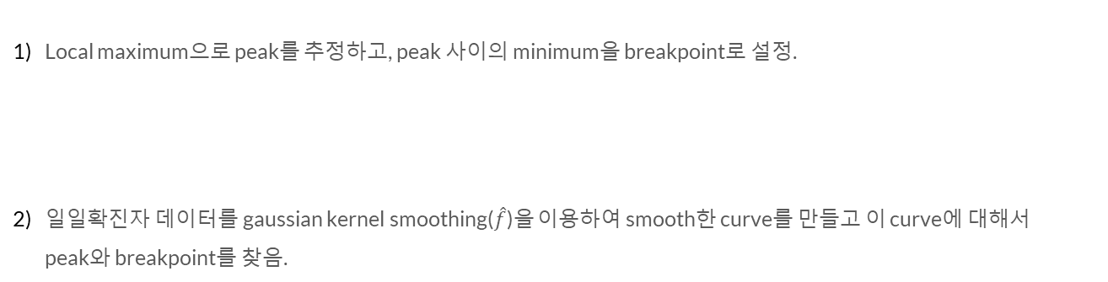
Method
Segmentation – Algorithm
Local maximum으로 peak를 추정하고, peak 사이의 minimum을 breakpoint로 설정.
일일확진자 데이터를 gaussian kernel smoothing($\hat{f}$)을 이용하여 smooth한 curve를 만들고 이 curve에 대해서 peak와 breakpoint를 찾음.

Slide 12
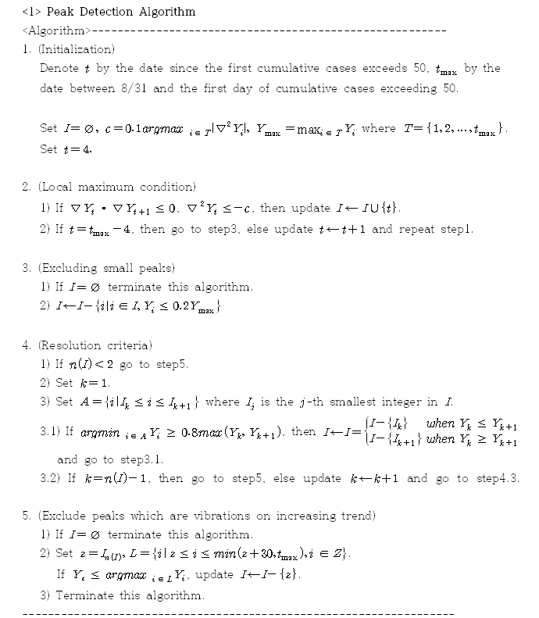
Method
Segmentation – Algorithm

Slide 13
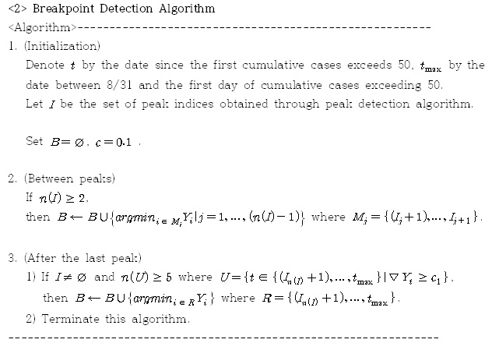
Method
Segmentation – Algorithm

Slide 14
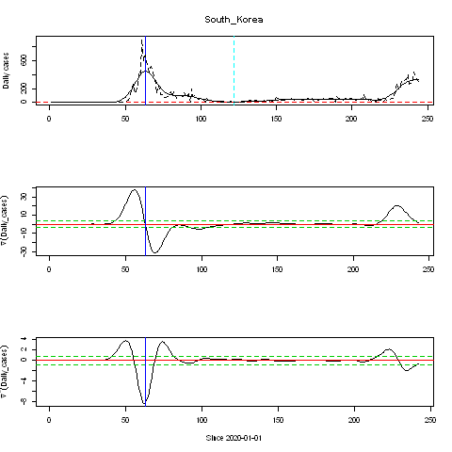
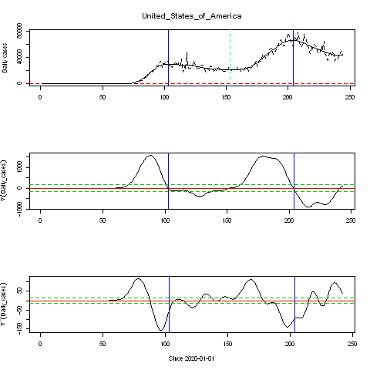
Method
Segmentation - Result

Slide 15
Method
Segmentation - Result
분석 대상 국가 : 165개국 (8월 31일 기준)
# of breakpoints를 기준으로 wave 수를 계산함
Bertalanffy Model은 적합된 국가 수가 나머지 두 모델에 비해 현저히 적어 배제함.
# of segments | 1 | 2
# of country | 87 | 78

Slide 16
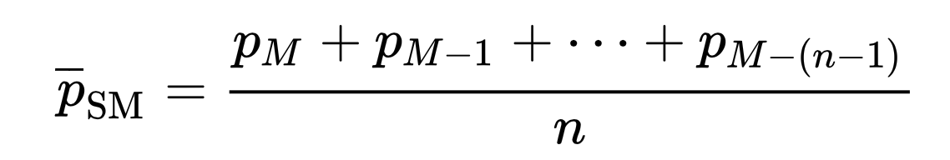
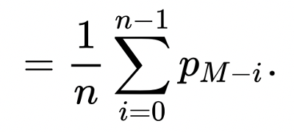
Segmented Growth Curve - Simple Moving Average
Method
많은 국가의 일일 확진자 데이터에서 일주일 단위의 주기성이 관측됨.
일일 검사 수가 일주일 단위의 주기성을 갖는 점에 주목하여 일일 검사 수 데이터를 분석.
3) ACF를 통해 수치적으로 제시하려 했으나 trend 또한 randomness를 가지고 있어 분석에 한계가 존재했으나 프랑스, 스페인과 같이 특정 요일마다 급격히 확진자 수가 떨어지는 경우에 대해서는 뚜렷한 경향성을 확인.
4) 따라서 7일 단위의 주기를 고려해 window size를 7로 설정하여 모형 적합 이전에 단순 이동 평균(SMA)을 사용.

Slide 17
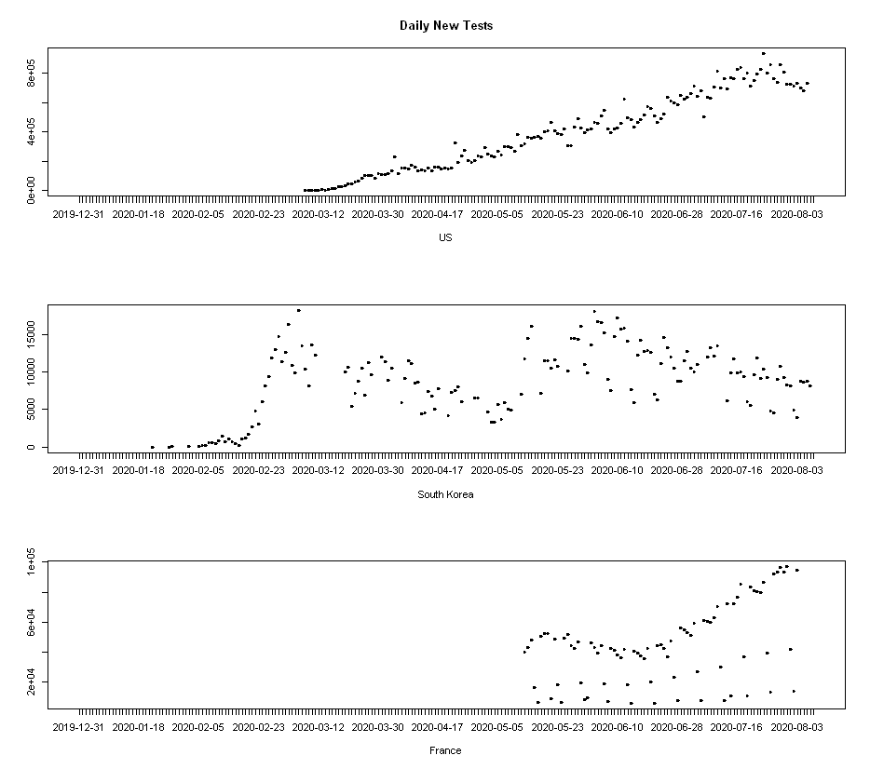
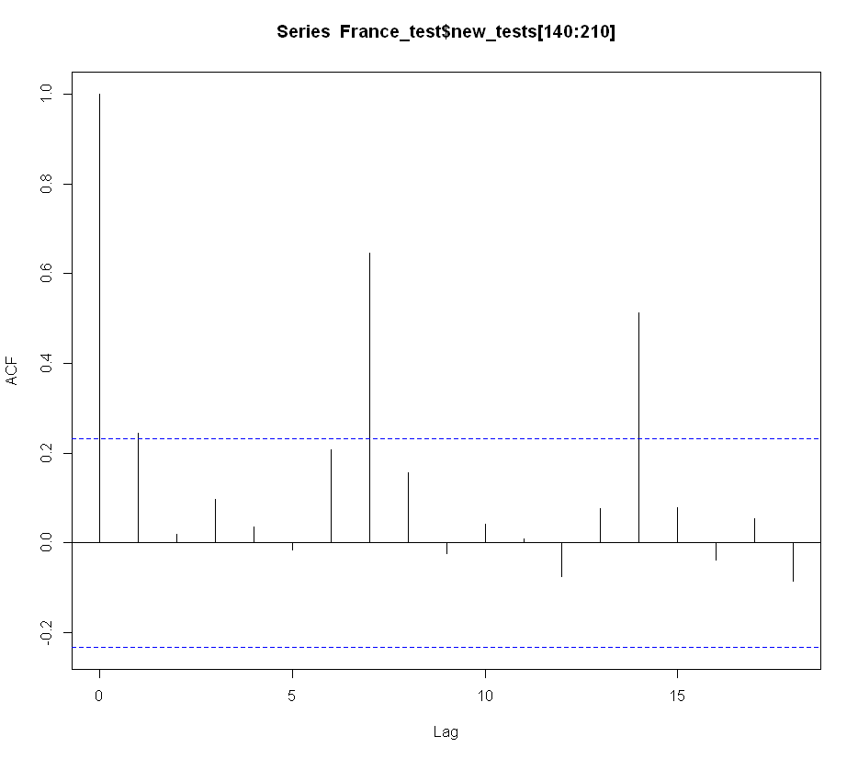
Segmented Growth Curve - Simple Moving Average
Method
<미국, 한국, 프랑스 일일 검사수 >
< 프랑스 일일 검사수 ACF>

Slide 18
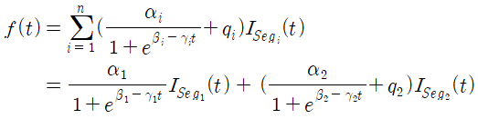
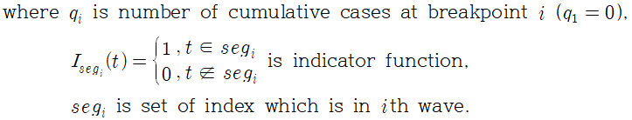
Segmented Growth Curve – Logistic Model
Method
(참고) n=2.

Slide 19
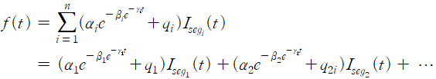
Segmented Growth Curve – Gompertz Model
Method
(참고) n=2.

Slide 20
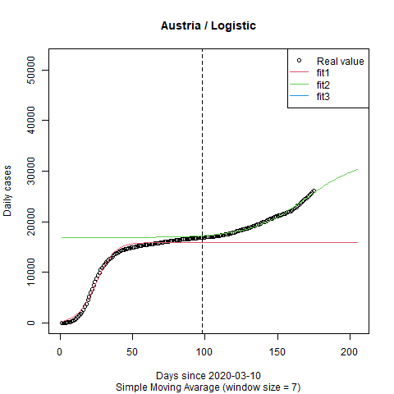
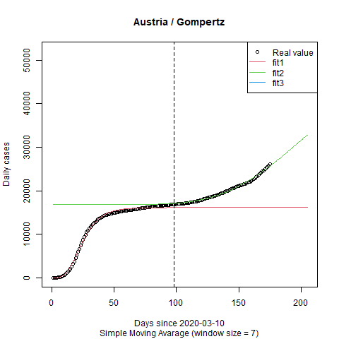
Method
Seg \ Param | a | b | c
1 | 15928.38 | 3.938720 | 0.15841061
2 | 15617.49 | 8.757085 | 0.05147723
Seg \ Param | a | b | c
1 | 16168.56 | 8.857293 | 0.10436962
2 | 43923.83 | 23.548031 | 0.01534153

Slide 21
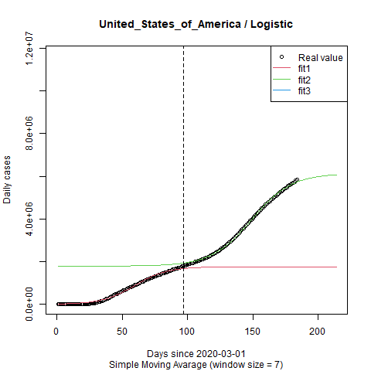
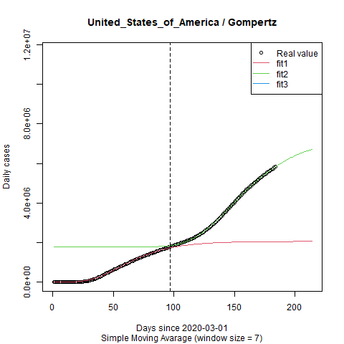
Method
Seg \ Param | a | b | c
1 | 1757174 | 4.806800 | 0.08031902
2 | 4340552 | 9.708547 | 0.06511740
Seg \ Param | a | b | c
1 | 2058204 | 10.39482 | 0.04218495
2 | 5588984 | 92.99743 | 0.03080245

Slide 22
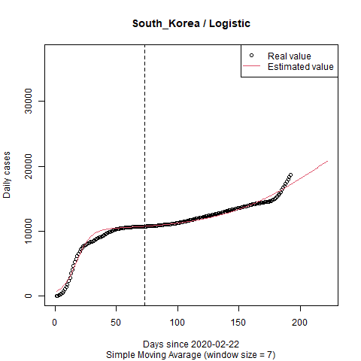
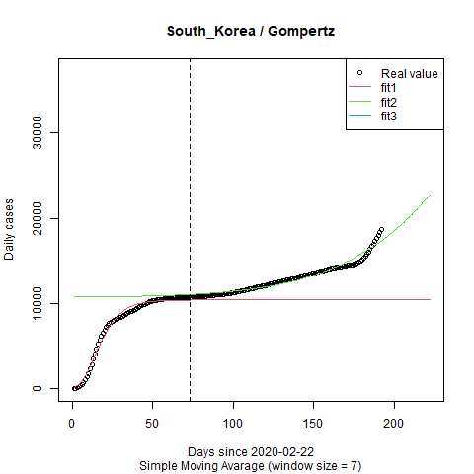
Method
Seg \ Param | a | b | c
1 | 10201.67 | 2.935827 | 0.16894476
2 | NA | NA | NA
Seg \ Param | a | b | c
1 | 10403.53 | 4.799167 | 0.11301198
2 | 5615982.1 | 12.2482 | 0.0031074

Slide 23
Segmented Growth Curve – Result
Method
2nd Segment | Fitted | Not fitted | Total
Logistic | 71 | 6 | 78
1st Segment | Fitted | Not fitted | Total
Logistic | 155 | 10 | 165
Gompertz | 150 | 15 | 165
2nd Segment | Fitted | Not fitted | Total
Gompertz | 59 | 19 | 78
1st segment (Total : 165개국)
2nd Segment (Total : 78개국)

Slide 24
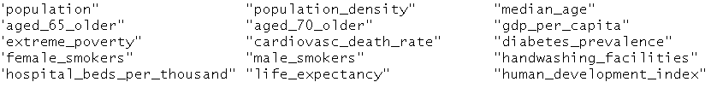
Linear Regression
Method
- 앞에서 적합한 segmented growth curve model의 parameter와 사회 경제적 지표간 단순 회귀분석을 진행.
Y (Fitted Parameter) ~ X (Time-independent Variable)
Logistic : a1, b1, c1, a2, b2, c2
Gompertz : a1, b1, c1, a2, b2, c2
ourworldindata :
KOSTAT : …..

Slide 25
3. Result Analysis

Slide 26
Parameter Correlation Analysis - Logistic Model in both Segments (log-scaled)
Result Analysis

Slide 27
Result Analysis
Parameter Correlation Analysis -
Gompertz Model in both Segments (log-scaled)

Slide 28
Parameter Correlation Analysis - Logistic vs Gompertz in the 1st Segment (log-scaled)
Result Analysis

Slide 29
Parameter Correlation Analysis - Logistic vs Gompertz in the 2nd Segment (log-scaled)
Result Analysis

Slide 30
Parameter Correlation Analysis - Interpretation of the parameters
Result Analysis
Logistic Model
- a의 경우 강한 양의 상관관계 (상관계수 = 0.79)
- b와 c에서는 각 segment별로 뚜렷한 상관관계가 나타나지 않음. (상관계수는 각각 -0.071, -0.065)

Slide 31
Result Analysis
Parameter Correlation Analysis - Interpretation of the parameters
Gompertz Model
- a의 경우 강한 양의 상관관계 (상관계수 = 0.73)
- b와 c에서는 각 segment별로 뚜렷한 상관관계가 나타나지 않음. (상관계수는 각각 0.0056, -0.048)

Slide 32
Parameter Correlation Analysis - Interpretation of the parameters
Result Analysis
1st Segment
a와 c가 음의 상관관계 (8/31까지의 누적 확진자 수와 확산속도가 반비례)
a와 b / b와 c 사이의 상관관계는 약한 수준에 불과

Slide 33
Parameter Correlation Analysis - Interpretation of the parameters
Result Analysis
2nd Segment
a와 c가 음의 상관관계 (8/31까지의 누적 확진자 수와 확산속도가 반비례)
1st Segment와 다르게 b와 c 사이에 강한 양의 상관관계가 나타남.

Slide 34
Parameter Correlation Analysis - Interpretation of the parameters
Result Analysis
각 모델의 a와 c의 상관계수가 모델, segment에 상관 없이 음의 상관관계
(a and c have quite strongly negative correlation in each model and each segment)
누적 확진자 수와 확산 속도가 반비례 (-> Cumulative cases and spread speed is inverse proportional)
1) COVID-19 초기단계에 확진자가 많은 국가들에서 신속한 거리두기 정책
(When COVID-19 had outbreaked at first in Feb. and Mar. in 2020, almost countries quickly implemented social
distancing policies and it was valid to reduce daily cases)
2) Growth Curve slope가 완만한 경우 초기 대응에 실패하여 누적 확진자가 계속 증가
(In the countries having had slight incline for COVID-19, they dealt with it relatively easily so the level of social distancing policies was lower. It caused bad results that the cumulative cases was continuously increasing)

Slide 35
Parameter Correlation Analysis - Interpretation of the parameters
Result Analysis
2nd Segment에서는 1st Segment와 다르게 b와 c 사이에 강한 양의 상관관계
확산 시기와 확산 속도가 비례
1) 단일 segment로 보이는 국가(Benin, Malawi)를 제외하면 항상 b2 > b1의 관계 (보정 필요)
2) 2nd Segment에서는 무증상자, 경증감염자 등의 영향으로 확산(재확산) 이후 같은 일수를 두고 비교했을 때 1st Segment에 비해 컨트롤하지 못한 탓에 확산 속도가 빠름

Slide 36
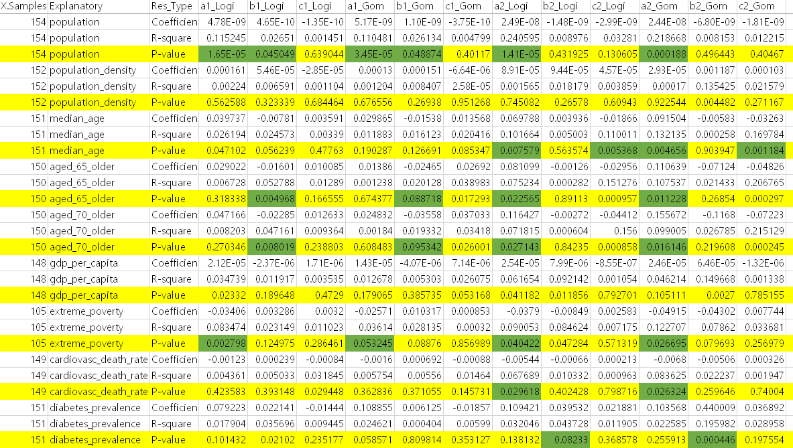
Linear Regression Analysis – ourworldindata
Result Analysis

Slide 37
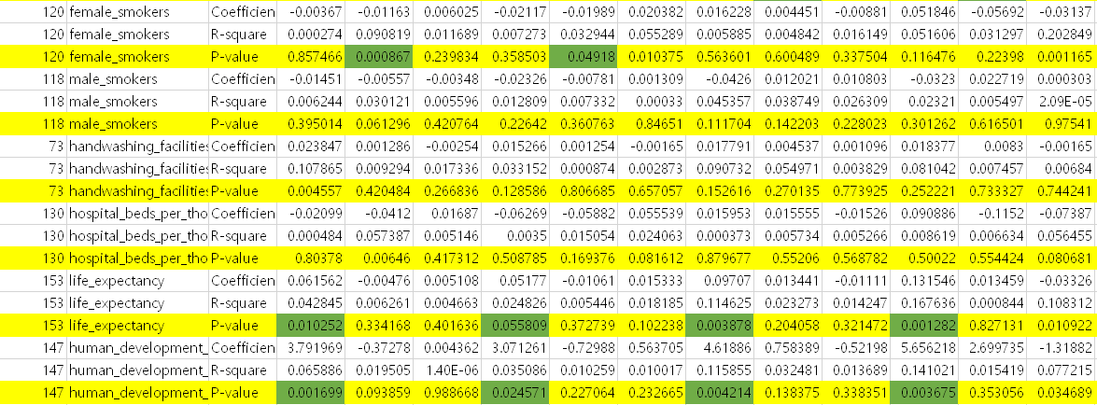
Linear Regression Analysis – ourworldindata variable
Result Analysis

Slide 38
Linear Regression Analysis – KOSTAT variable
Result Analysis
- 미완

Slide 39
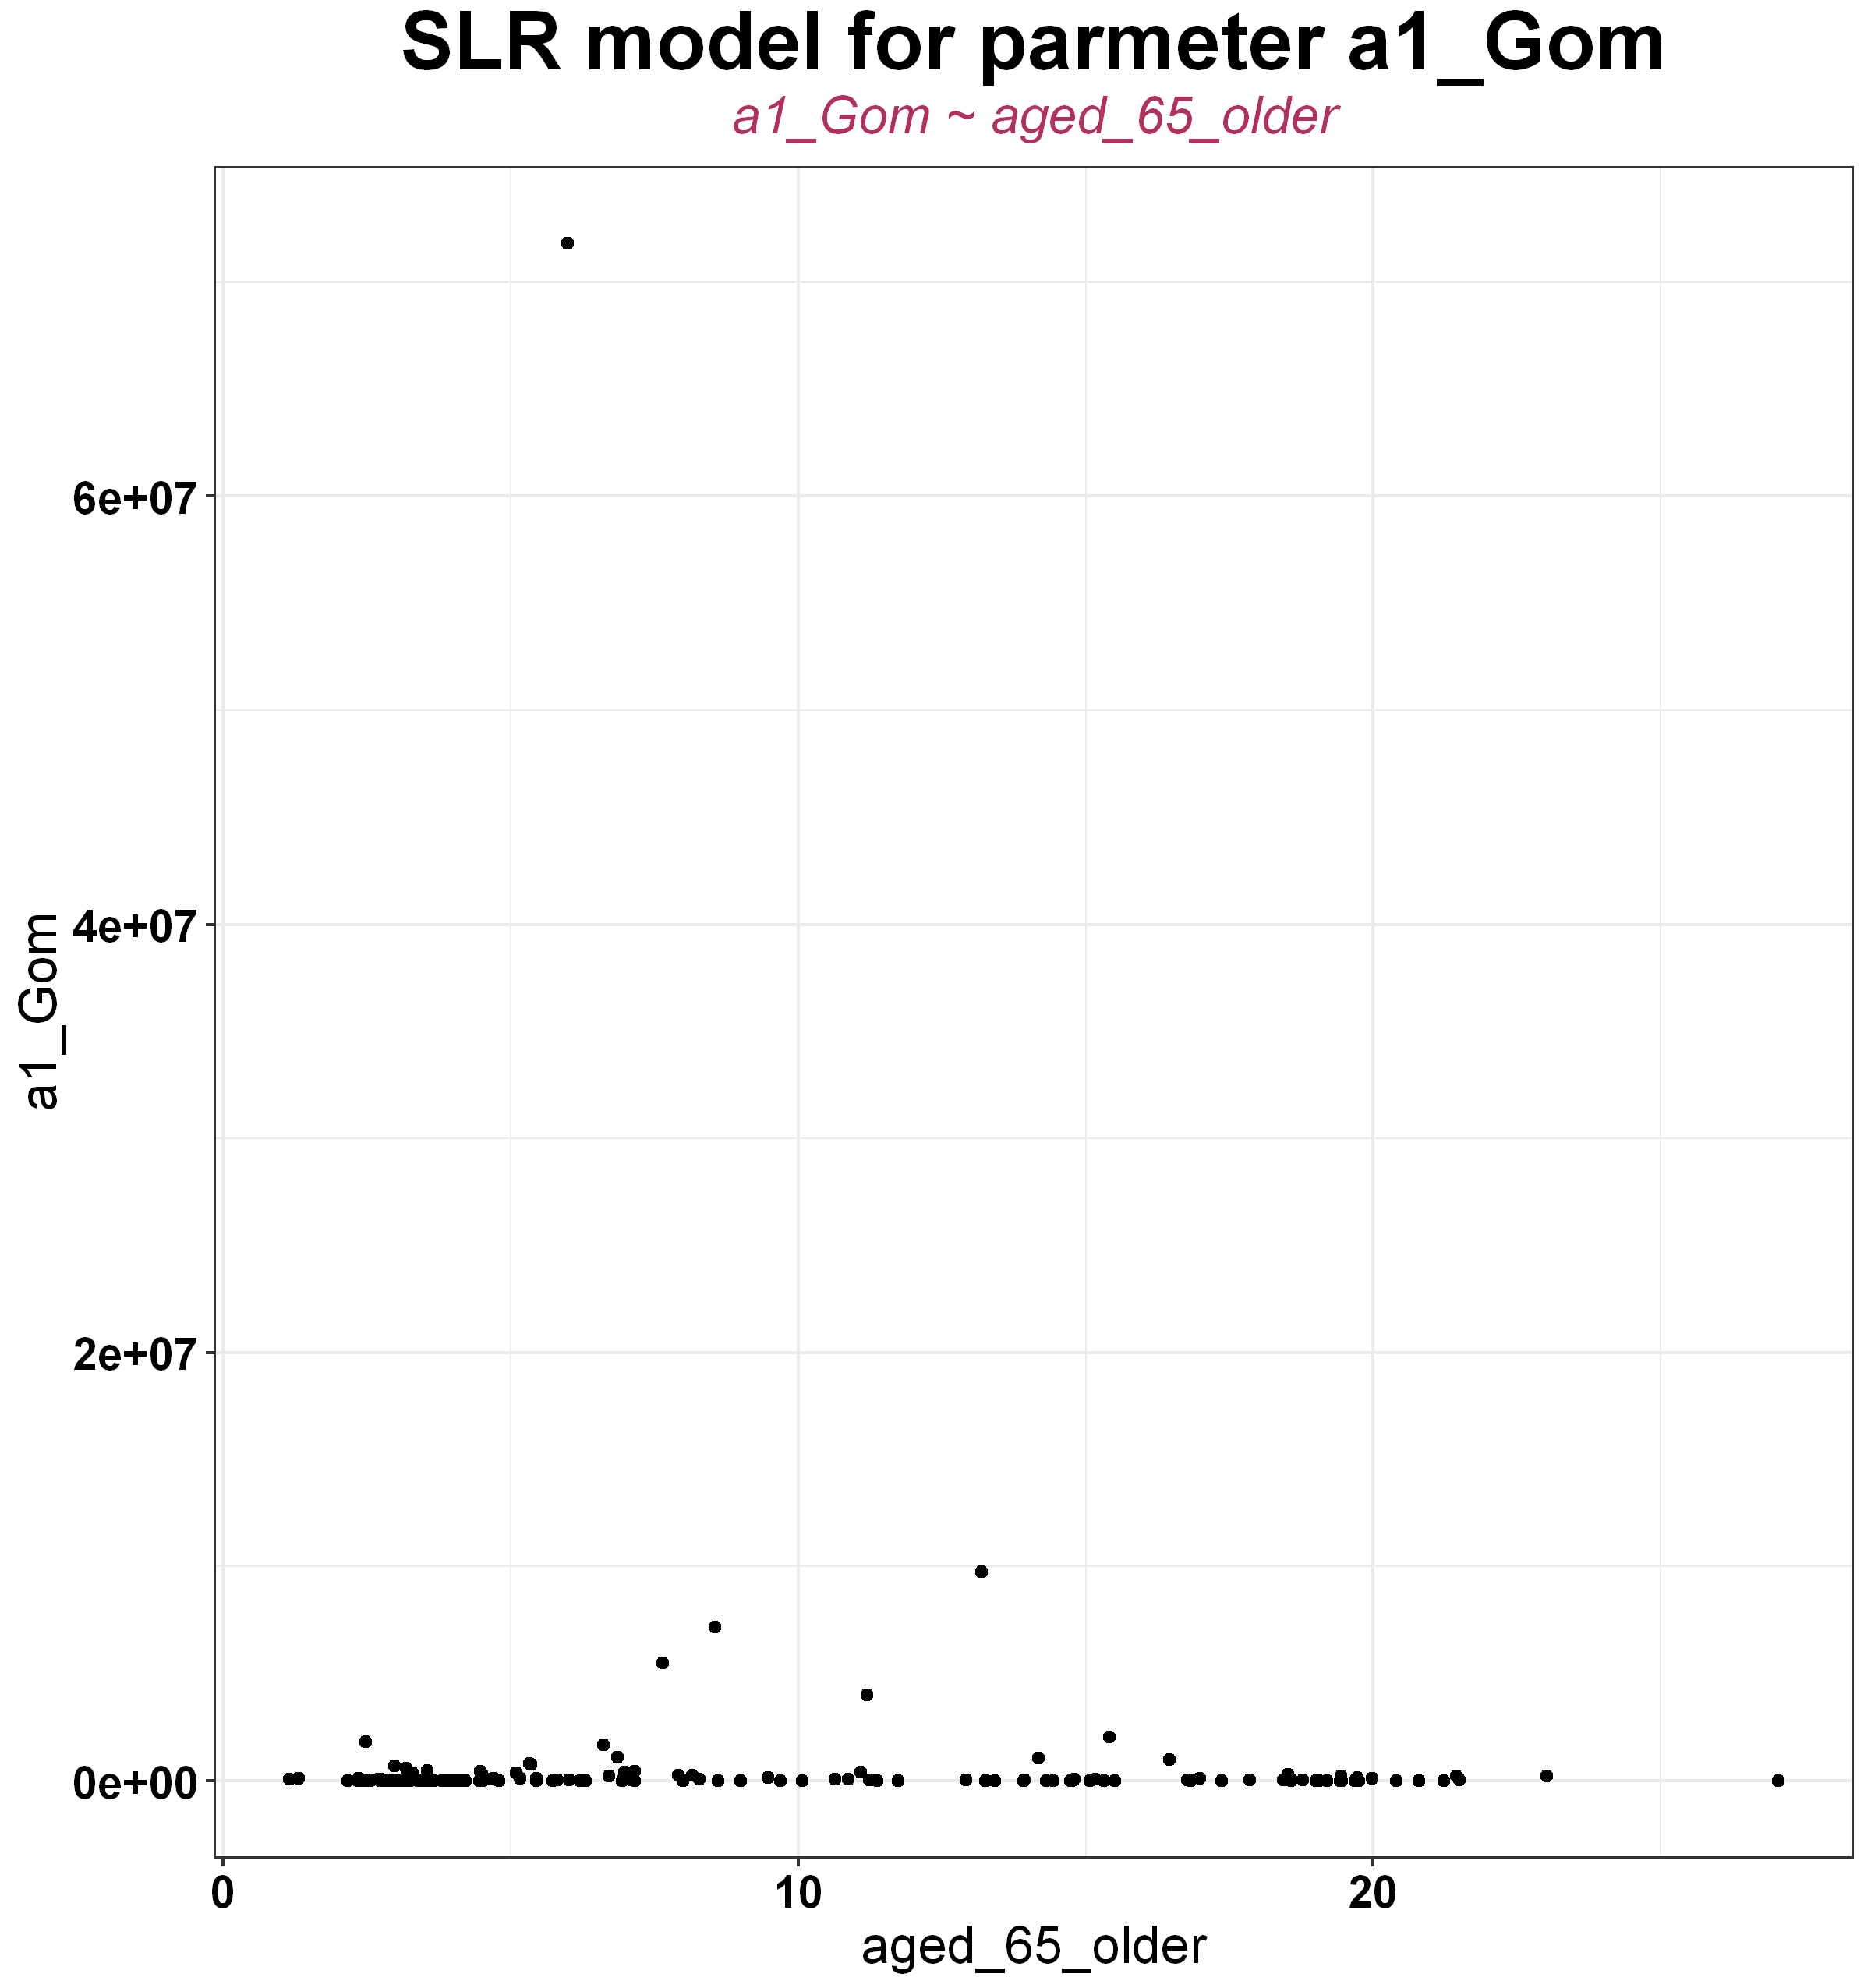
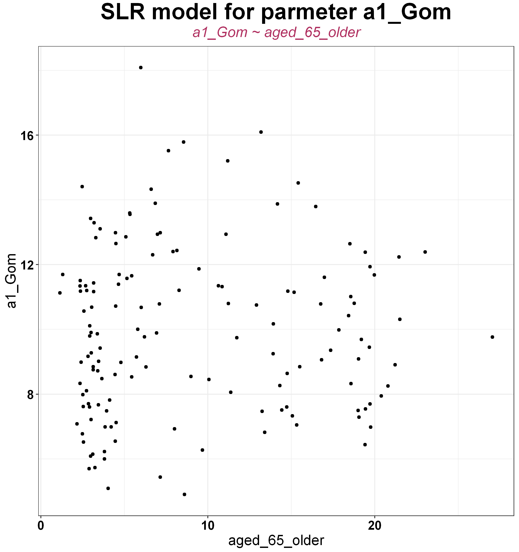
Discussion – parameter scale
Result Analysis
vs

